Slide 1
读 经
马太福音 12:38-50

Slide 2
12:38 当时，有几个文士和法利赛人对耶稣说：「夫子，我们愿意你显个神迹给我们看。」
12:39 耶稣回答说：「一个邪恶淫乱的世代求看神迹，除了先知约拿的神迹以外，再没有神迹给他们看。

Slide 3
12:40 约拿三日三夜在大鱼肚腹中，人子也要这样三日三夜在地里头。
12:41 当审判的时候，尼尼微人要起来定这世代的罪，因为尼尼微人听了约拿所传的就悔改了。看哪，在这里有一人比约拿更大！

Slide 4
12:42 当审判的时候，南方的女王要起来定这世代的罪，因为她从地极而来，要听所罗门的智慧话。看哪，在这里有一人比所罗门更大。」
12:43 「污鬼离了人身，就在无水之地过来过去，寻求安歇之处，却寻不着。

Slide 5
12:44 于是说：『我要回到我所出来的屋里去。』到了，就看见里面空闲，打扫干净，修饰好了，
12:45 便去另带了七个比自己更恶的鬼来，都进去住在那里。那人末后的景况比先前更不好了。这邪恶的世代也要如此。」

Slide 6
12:46 耶稣还对众人说话的时候，不料他母亲和他弟兄站在外边，要与他说话。
12:47 有人告诉他说：「看哪，你母亲和你弟兄站在外边，要与你说话。」

Slide 7
12:48 他却回答那人说：「谁是我的母亲？谁是我的弟兄？」
12:49 就伸手指着门徒，说：「看哪，我的母亲，我的弟兄。
12:50 凡遵行我天父旨意的人，就是我的弟兄姊妹和母亲了。」

Slide 8
十字架的神迹和果效
马太福音 12:38-50

Slide 9
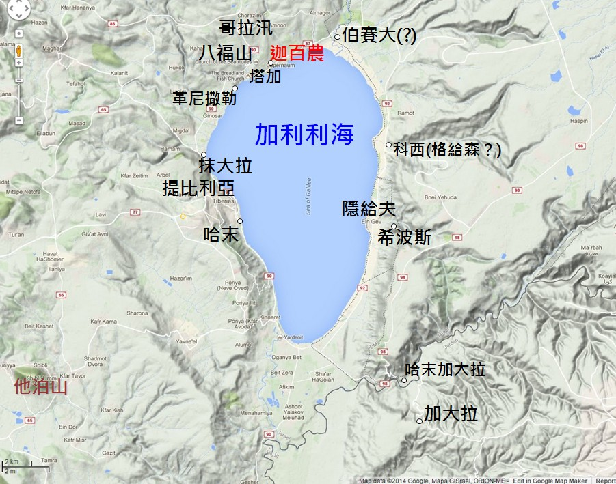

Slide 10
前言：
时间：AD28年年底。
地点：迦百农。
对象：先是文士/法利赛人，后是众人。

Slide 11
书卷名 | 章数 | 节数 | 文士/法利赛人同时出现的经文
马太福音 | 28 | 1071 | 11
路加福音 | 24 | 1151 | 4

Slide 12
一、超越约拿的神迹。

Slide 13
12:39 耶稣回答说：「一个邪恶淫乱的世代求看神迹，除了先知约拿的神迹以外，再没有神迹给他们看。
12:40 约拿三日三夜在大鱼肚腹中，人子也要这样三日三夜在地里头。
12:41 当审判的时候，尼尼微人要起来定这世代的罪，因为尼尼微人听了约拿所传的就悔改了。看哪，在这里有一人比约拿更大！

Slide 14
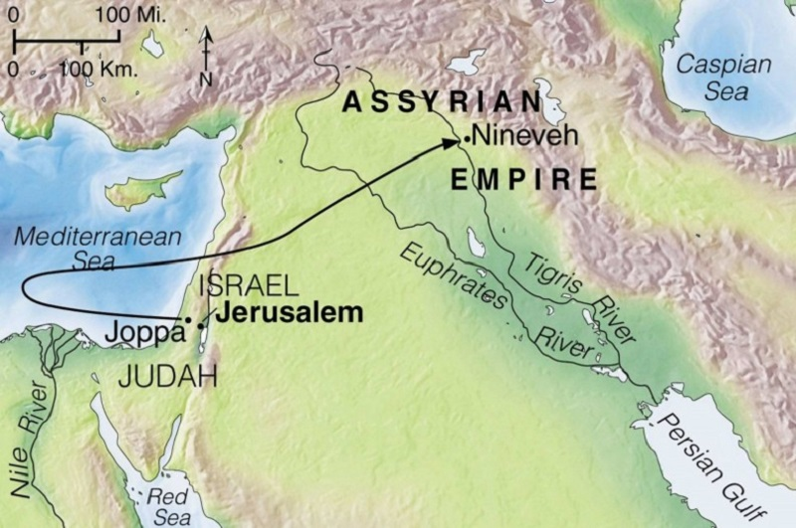

Slide 15
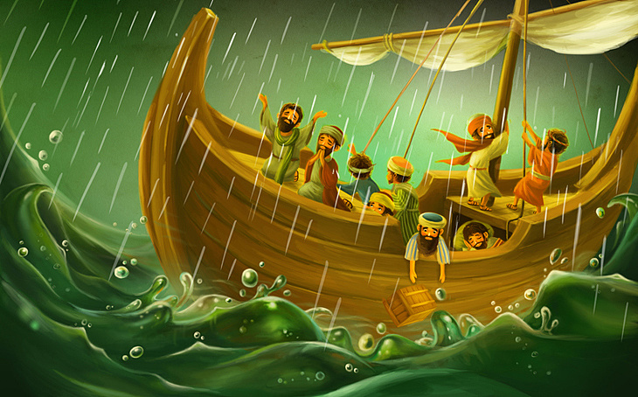

Slide 16


Slide 17
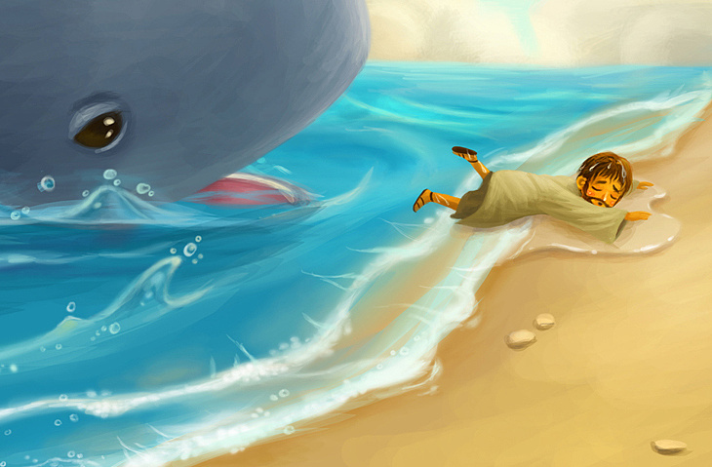

Slide 18


Slide 19
约拿书
4:9 上帝对约拿说：「你因这棵蓖麻发怒合乎理吗？」他说：「我发怒以至于死，都合乎理！」
4:10 耶和华说：「这蓖麻不是你栽种的，也不是你培养的；一夜发生，一夜干死，你尚且爱惜；
4:11 何况这尼尼微大城，其中不能分辨左手右手的有十二万多人，并有许多牲畜，我岂能不爱惜呢？」

Slide 20


Slide 21
耶稣 | 约拿
主动的受死：能承担罪人的赎价。 | 被动的受死：连自己罪的代价也不能承担。
自主的复活：彰显造物主的能力。 | 领受的复活：维靠造物主的恩典。
事工的完成：甘心。 | 事工的完成：违心。

Slide 22
路加福音
6:32 你们若单爱那爱你们的人，有甚么可酬谢的呢？就是罪人也爱那爱他们的人。
6:33 你们若善待那善待你们的人，有甚么可酬谢的呢？就是罪人也是这样行。
6:34 你们若借给人，指望从他收回，有甚么可酬谢的呢？就是罪人也借给罪人，要如数收回。

Slide 23
6:35 你们倒要爱仇敌，也要善待他们，并要借给人不指望偿还，你们的赏赐就必大了，你们也必作至高者的儿子；因为他恩待那忘恩的和作恶的。
6:36 你们要慈悲，像你们的父慈悲一样。

Slide 24
一、超越约拿的神迹。
二、超越所罗门的智慧。

Slide 25
12:42 当审判的时候，南方的女王要起来定这世代的罪，因为她从地极而来，要听所罗门的智慧话。看哪，在这里有一人比所罗门更大。」
12:43 「污鬼离了人身，就在无水之地过来过去，寻求安歇之处，却寻不着。
12:44 于是说：『我要回到我所出来的屋里去。』到了，就看见里面空闲，打扫干净，修饰好了，
12:45 便去另带了七个比自己更恶的鬼来，都进去住在那里。那人末后的景况比先前更不好了。这邪恶的世代也要如此。」

Slide 26
12:31 所以我告诉你们：「人一切的罪和亵渎的话都可得赦免，惟独亵渎圣灵，总不得赦免。
12:32 凡说话干犯人子的，还可得赦免；惟独说话干犯圣灵的，今世来世总不得赦免。」

Slide 27
12:35 善人从他心里所存的善就发出善来；恶人从他心里所存的恶就发出恶来。
12:36 我又告诉你们，凡人所说的闲话，当审判的日子，必要句句供出来；
12:37 因为要凭你的话定你为义，也要凭你的话定你有罪。

Slide 28
路加福音
24:45 于是耶稣开他们的心窍，使他们能明白圣经，
24:46 又对他们说：「照经上所写的，基督必受害，第三日从死里复活，
24:47 并且人要奉他的名传悔改、赦罪的道，从耶路撒冷起直传到万邦。

Slide 29
一、超越约拿的神迹。
二、超越所罗门的智慧。
三、超越亲情的顺服。

Slide 30
12:46 耶稣还对众人说话的时候，不料他母亲和他弟兄站在外边，要与他说话。
12:47 有人告诉他说：「看哪，你母亲和你弟兄站在外边，要与你说话。」
12:48 他却回答那人说：「谁是我的母亲？谁是我的弟兄？」
12:49 就伸手指着门徒，说：「看哪，我的母亲，我的弟兄。
12:50 凡遵行我天父旨意的人，就是我的弟兄姊妹和母亲了。」

Slide 31
以赛亚书
58:13 你若在安息日掉转（或译：谨慎）你的脚步，在我圣日不以操作为喜乐，称安息日为可喜乐的，称耶和华的圣日为可尊重的；而且尊敬这日，不办自己的私事，不随自己的私意，不说自己的私话，
58:14 你就以耶和华为乐。耶和华要使你乘驾地的高处，又以你祖雅各的产业养育你。这是耶和华亲口说的。

Slide 32
约翰一书
2:15 不要爱世界和世界上的事。人若爱世界，爱父的心就不在他里面了。
2:16 因为，凡世界上的事，就像肉体的情欲、眼目的情欲，并今生的骄傲，都不是从父来的，乃是从世界来的。
2:17 这世界和其上的情欲都要过去，惟独遵行上帝旨意的，是永远常存。

Slide 33
结语：
1、认识主的十字架。
2、靠近十字架的主。
3、遵行救主的旨意。

